Slide 1
202X TPS生產改善活動報告
主題：
XX科技股份有限公司
簡報人：王啟岳
日 期：2026.10.23

Slide 2
AGENDA
D0 成員介紹
D1 主題選定
D2 現況掌握與目標設定
D3 實施計畫與暫時措施
D4 要因分析
D5 對策實施
D6 效果確認
D7 實施管制與標準化
D8 持續改善
Ⅴ
Ⅴ
Ⅴ
Ⅴ
Ⅴ
Ⅴ
Ⅴ

Slide 3
|D0成員介紹
部門 | 姓名 | 職稱 | HIWIN年資 | 負責團隊任務

Slide 4
|D1主題選定
D1主題選定 | D2現況掌握 與目標設定 | D3實施計畫 與暫時措施 | D4要因分析
D5對策實施 | D6效果確認 | D7實施管制 與標準化 | D8持續改善
1.1 作業流程說明
主題選定: 裝配線
選題理由:
本次 TPS 範圍
機械導角
滑軌粗磨
....
裝配
裝珠
完裝

Slide 5
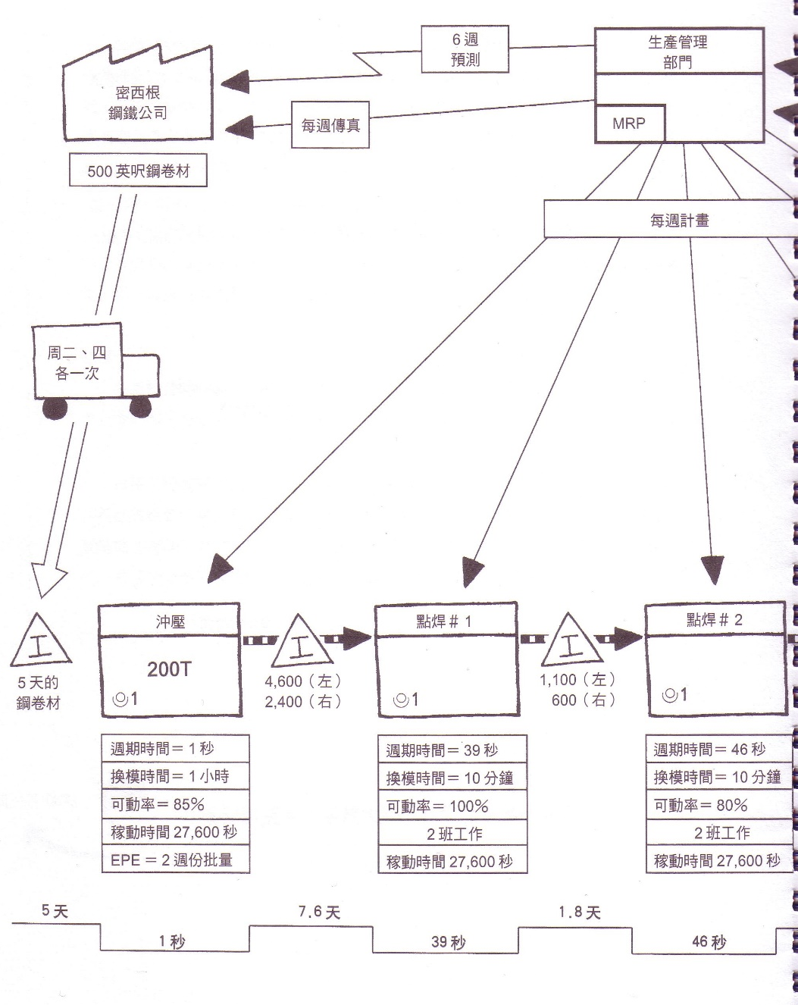
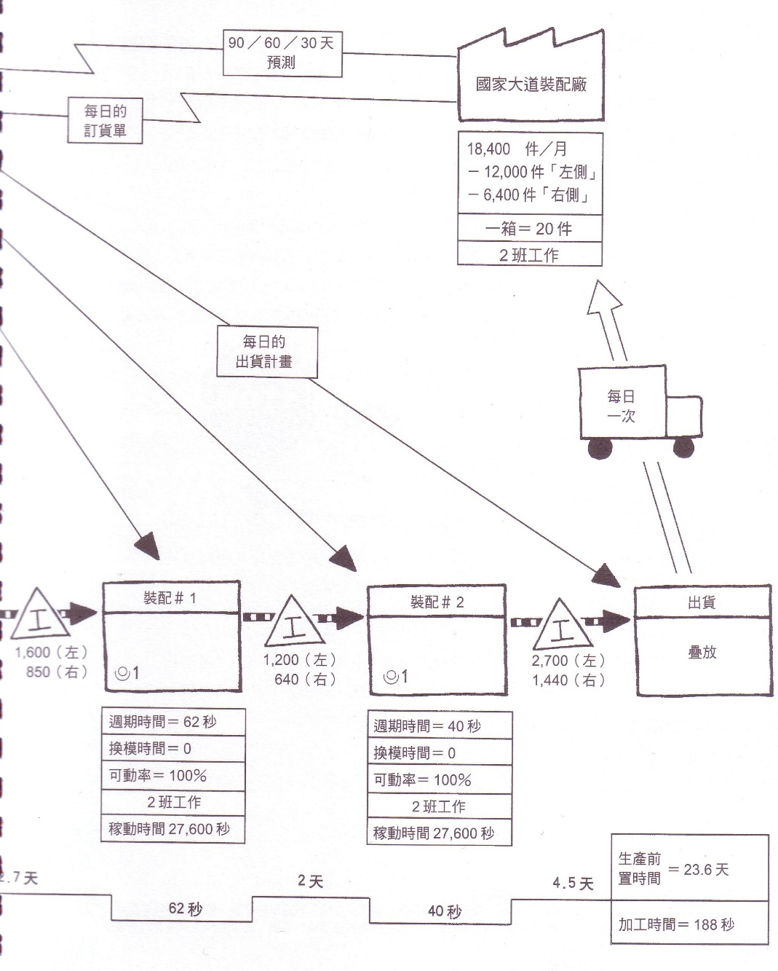
|D2現況掌握與目標設定
D1主題選定 | D2現況掌握 與目標設定 | D3實施計畫 與暫時措施 | D4要因分析
D5對策實施 | D6效果確認 | D7實施管制 與標準化 | D8持續改善
2.1 VSM (現況)
總 LT = 加工時間+滯留時間
滯留時間=?
加工時間=?

Slide 6
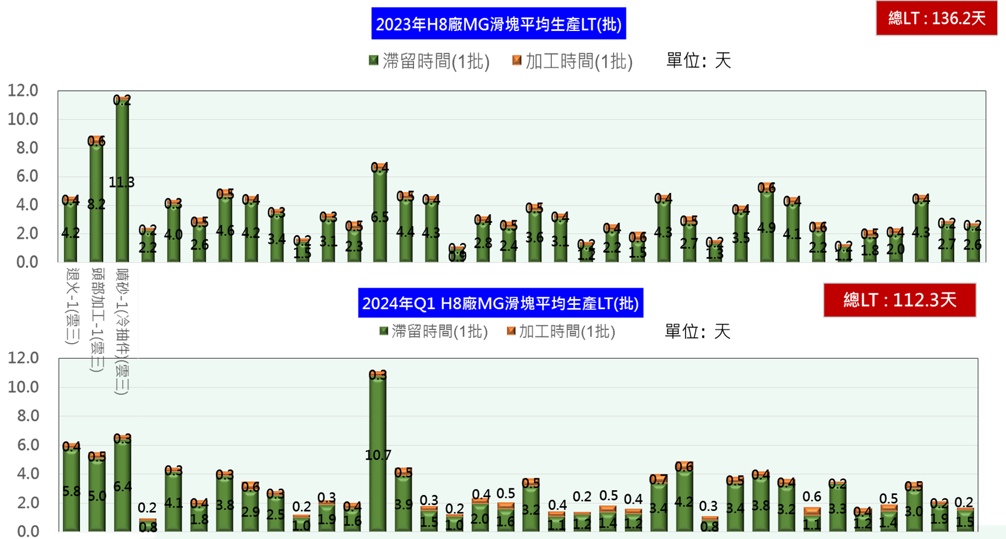
|D2現況掌握與目標設定
D1主題選定 | D2現況掌握 與目標設定 | D3實施計畫 與暫時措施 | D4要因分析
D5對策實施 | D6效果確認 | D7實施管制 與標準化 | D8持續改善
2.2 Mini VSM (現況)

Slide 7
|D2現況掌握與目標設定
D1主題選定 | D2現況掌握 與目標設定 | D3實施計畫 與暫時措施 | D4要因分析
D5對策實施 | D6效果確認 | D7實施管制 與標準化 | D8持續改善
2.3 標準作業盤點 (現況)
項次 | 製程 | SOP | 加工時間(分) | 標準手持量
1 | 滑軌細磨 | EBR-6012 | 3.2 | 60個
2 | 滑軌溝研 | EBR-6027 | 7.2 | 45個
8 | 裝珠 | EBR-0412 | 400 | 100個

Slide 8
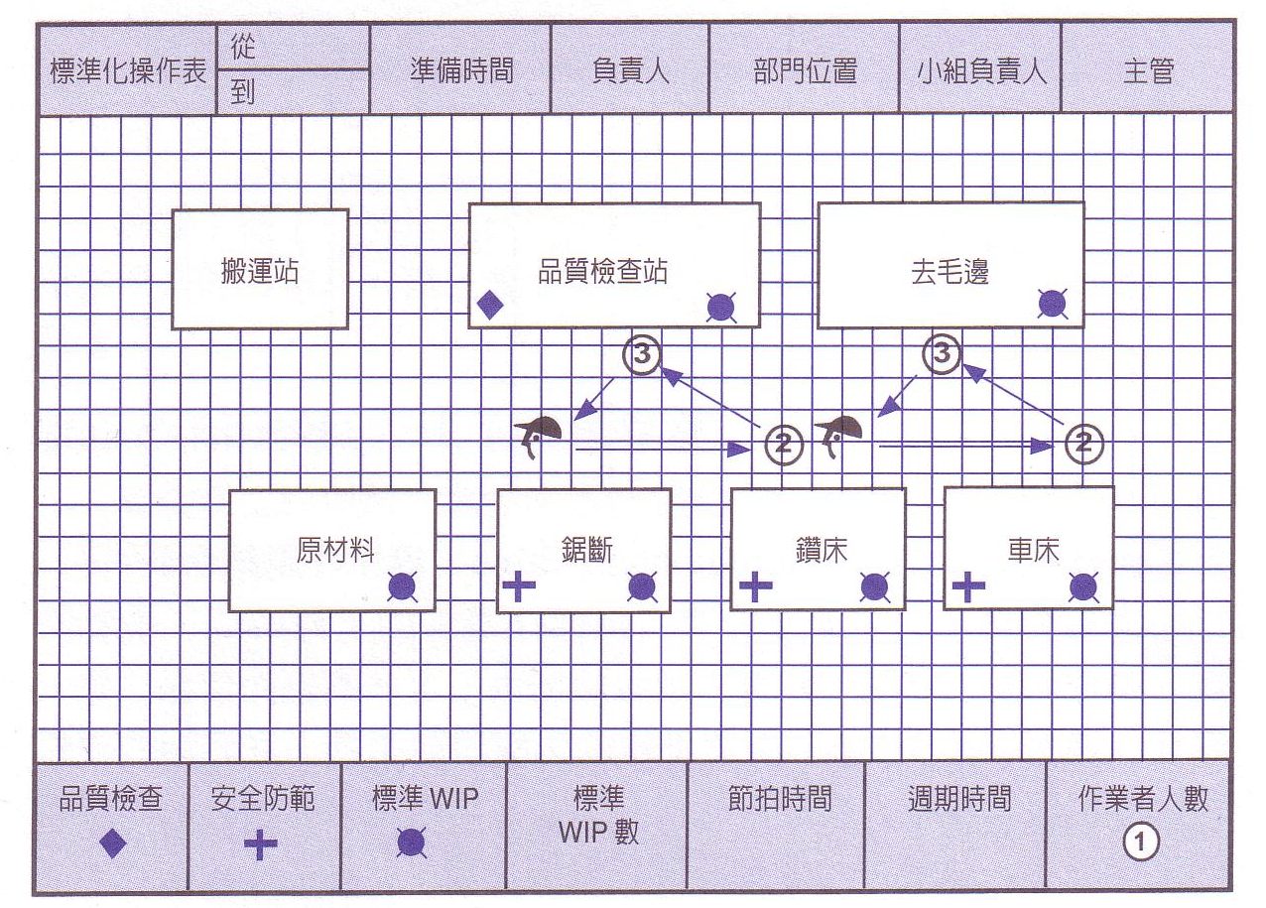
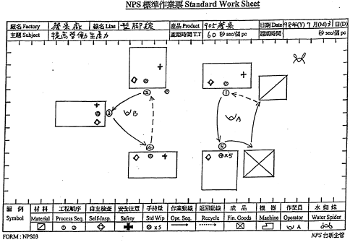
|D2現況掌握與目標設定
2.3 標準作業指導書範例
1
標準工作順序
3
  節拍時間 TT
1
標準工作順序
3
  節拍時間 TT
2
  標準手持量，在製品庫存
2
  標準手持量，在製品庫存

Slide 9
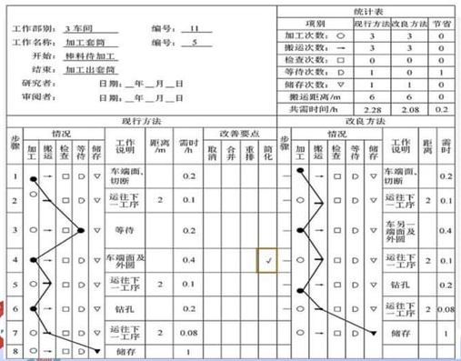
|D2現況掌握與目標設定
D1主題選定 | D2現況掌握 與目標設定 | D3實施計畫 與暫時措施 | D4要因分析
D5對策實施 | D6效果確認 | D7實施管制 與標準化 | D8持續改善
2.4 作業流程程序分析 (現況)

Slide 10
|D2現況掌握與目標設定
D1主題選定 | D2現況掌握 與目標設定 | D3實施計畫 與暫時措施 | D4要因分析
D5對策實施 | D6效果確認 | D7實施管制 與標準化 | D8持續改善
目標設定
項次 | 目標 | 效益
1 | 交期 LT 縮短 | 20% (10天/批 → 8天/批)
2 | 在製 WIP降低 | 20% (5天 → 4天)
3 | 生產力提升 | 20% (每人 1組/工時 → 1.2 1組/工時

Slide 11
|D3實施計畫與暫時措施
D1主題選定 | D2現況掌握 與目標設定 | D3實施計畫 與暫時措施 | D4要因分析
D5對策實施 | D6效果確認 | D7實施管制 與標準化 | D8持續改善
# | 任務名稱 | 開始 | 完成 | 期間 | 2025年4月
 |  |  |  |  | 04/20 | 04/22
1 | 主題選定與理由 | 2025/04/20 | 2025/04/22 | 2d
2 | 現況掌握與目標設定
3 | 實施計畫與暫時措施
4 | 要因分析
5 | 對策實施
6 | 效果確認
7 | 實施管制與標準化
8 | 持續改善

Slide 12
|D4要因分析
D1主題選定 | D2現況掌握 與目標設定 | D3實施計畫 與暫時措施 | D4要因分析
D5對策實施 | D6效果確認 | D7實施管制 與標準化 | D8持續改善
4.1 可能要因: 砂輪加工慢 (現場觀察)
分析手法 | 標準作業 配置圖 | 流程 程序圖 | 人機 組合圖 | 現場 觀察 | 價值分析 | 5W1H | 人工智能 | 其他
問題 | 砂輪加工慢
要因分析
尺寸100 mm 效率低

Slide 13
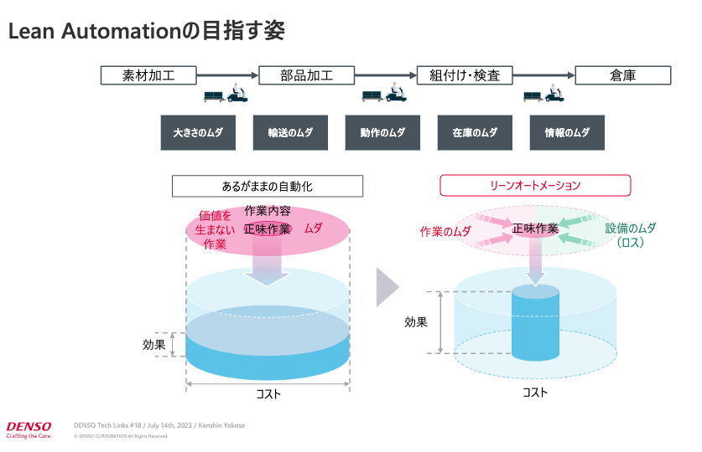
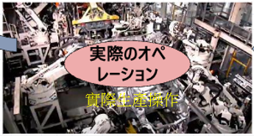
|D4要因分析
D1主題選定 | D2現況掌握 與目標設定 | D3實施計畫 與暫時措施 | D4要因分析
D5對策實施 | D6效果確認 | D7實施管制 與標準化 | D8持續改善
4.2 可能要因: 加工流程浪費多 (價值分析與 AI)
分析手法 | 標準作業 配置圖 | 流程 程序圖 | 人機 組合圖 | 現場 觀察 | 價值分析 | 5W1H | 人工智能 | 其他
問題 | 加工流程過長
要因分析

Slide 14
|D4要因分析-結論
D1主題選定 | D2現況掌握 與目標設定 | D3實施計畫 與暫時措施 | D4要因分析
D5對策實施 | D6效果確認 | D7實施管制 與標準化 | D8持續改善
項次 | 現況問題要因 | 分類
Q1 | 研磨速度慢 | 加工浪類
Q2 | 加工流程過長 | 加工浪類 等待浪費
Q3

Slide 15
|D5對策實施
D1主題選定 | D2現況掌握 與目標設定 | D3實施計畫 與暫時措施 | D4要因分析
D5對策實施 | D6效果確認 | D7實施管制 與標準化 | D8持續改善
5.1 Q1 砂輪加工慢 (機巧法)
改善手法 | 5S | 目視 管理 | 看板 | 配套 生產 | ECRS: E 刪除 | ECRS: C 合併 | ECRS: R 重整 | ECRS: S 簡化 | 快速 換模 | 機巧法 | 其他
問題Q1 | 砂輪加工慢
改善對策
(前後)
效益：

Slide 16
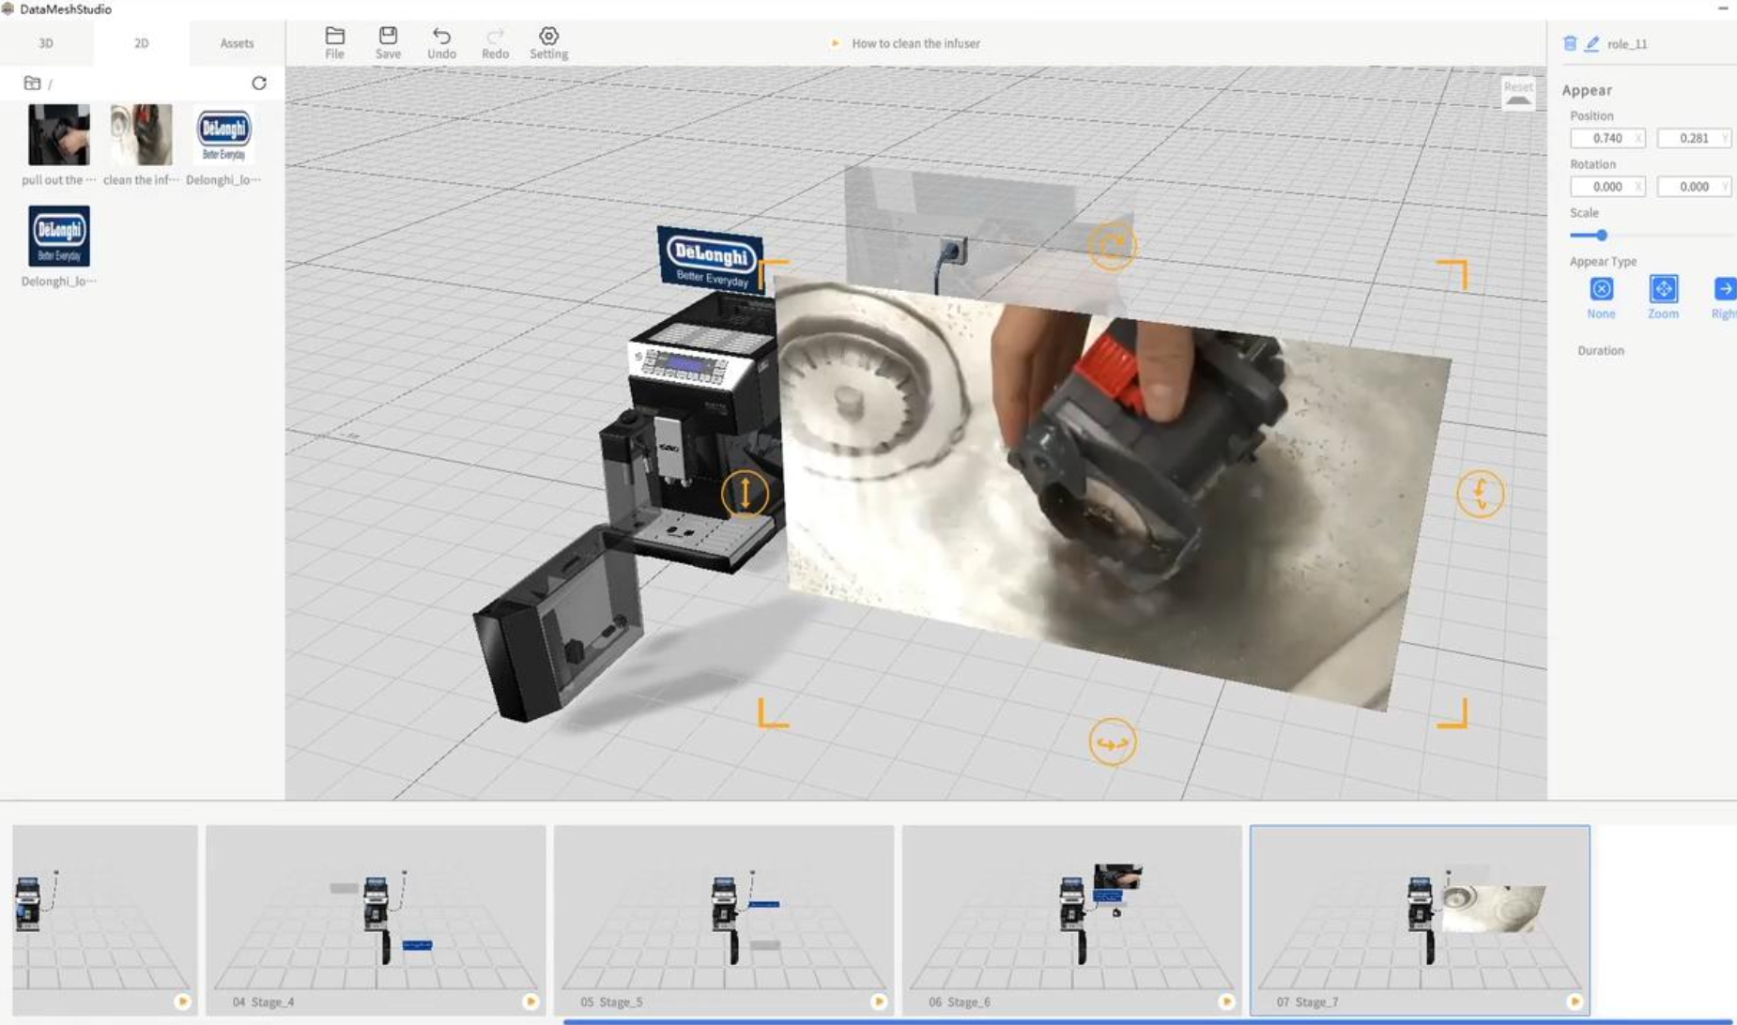
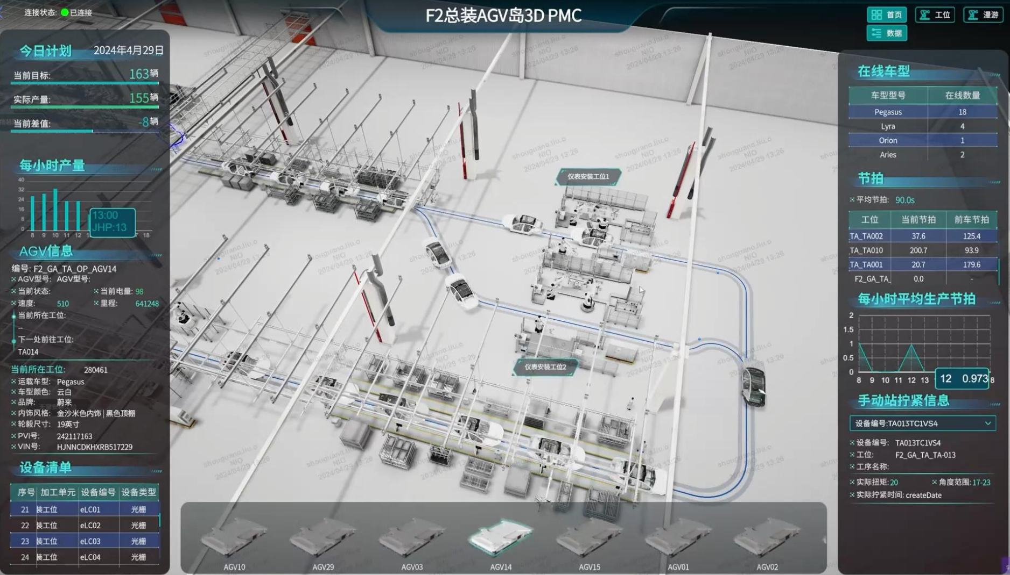
|D5對策實施
D1主題選定 | D2現況掌握 與目標設定 | D3實施計畫 與暫時措施 | D4要因分析
D5對策實施 | D6效果確認 | D7實施管制 與標準化 | D8持續改善
5.2 Q2 加工流程浪費多 (串線生產)
改善手法 | 5S | 目視 管理 | 看板 | 配套 生產 | ECRS: E 刪除 | ECRS: C 合併 | ECRS: R 重整 | ECRS: S 簡化 | 快速 換模 | 機巧法 | 串線 生產
問題Q2 | 加工流程 浪費多
改善對策
(前後)
效益:

Slide 17
|D5對策實施
D1主題選定 | D2現況掌握 與目標設定 | D3實施計畫 與暫時措施 | D4要因分析
D5對策實施 | D6效果確認 | D7實施管制 與標準化 | D8持續改善
結論
項次 | 現況問題 | 分類 | 對策 | 效益
Q1 | 研磨速度慢 | 加工浪類 | 機巧法 | 提升線平率 10%
Q2 | 加工流程過長 | 加工浪類 等待浪費 | 串線生產 | 減少加工時間 10sec/pc
Q3

Slide 18
|D6效果確認
D1主題選定 | D2現況掌握 與目標設定 | D3實施計畫 與暫時措施 | D4要因分析
D5對策實施 | D6效果確認 | D7實施管制 與標準化 | D8持續改善
6.1 交期 LT 縮短

Slide 19
|D6效果確認
D1主題選定 | D2現況掌握 與目標設定 | D3實施計畫 與暫時措施 | D4要因分析
D5對策實施 | D6效果確認 | D7實施管制 與標準化 | D8持續改善
6.2 在製 WIP降低

Slide 20
|D6效果確認
D1主題選定 | D2現況掌握 與目標設定 | D3實施計畫 與暫時措施 | D4要因分析
D5對策實施 | D6效果確認 | D7實施管制 與標準化 | D8持續改善
6.3 生產力 Productivity提升

Slide 21
|D6效果確認
D1主題選定 | D2現況掌握 與目標設定 | D3實施計畫 與暫時措施 | D4要因分析
D5對策實施 | D6效果確認 | D7實施管制 與標準化 | D8持續改善
6.4 效果總表
項次 | 項目 | 改善前 | 改善後 | 效益 $
1 | 交期 LT 縮短 | 10天/批
2 | 在製 WIP降低 | 5天
3 | 生產力 Productivity提升 | 每人 1組
4
5

Slide 22
|D7實施管制與標準化
D1主題選定 | D2現況掌握 與目標設定 | D3實施計畫 與暫時措施 | D4要因分析
D5對策實施 | D6效果確認 | D7實施管制 與標準化 | D8持續改善
7.1 VSM (改善後)
總 LT = 加工時間+滯留時間
滯留時間=?
加工時間=?

Slide 23
|D7實施管制與標準化
D1主題選定 | D2現況掌握 與目標設定 | D3實施計畫 與暫時措施 | D4要因分析
D5對策實施 | D6效果確認 | D7實施管制 與標準化 | D8持續改善
7.2 Mini VSM (改善後)

Slide 24
|D7實施管制與標準化
D1主題選定 | D2現況掌握 與目標設定 | D3實施計畫 與暫時措施 | D4要因分析
D5對策實施 | D6效果確認 | D7實施管制 與標準化 | D8持續改善
7.3 標準作業盤點 (改善後)
項次 | 製程 | SOP | 加工時間(分) | 標準手持量 | 加工時間(分) 改善後 | 標準手持量 改善後
1 | 滑軌細磨 | EBR-6012 | 3.2 | 60個 | 2.5 | 55個
2 | 滑軌溝研 | EBR-6027 | 7.2 | 45個 | 7 | 45個
8 | 裝珠 | EBR-0412 | 400 | 100個 | 350 | 80個

Slide 25
|D8持續改善
D1主題選定 | D2現況掌握 與目標設定 | D3實施計畫 與暫時措施 | D4要因分析
D5對策實施 | D6效果確認 | D7實施管制 與標準化 | D8持續改善

